Slide 1

Análisis Exploratorio de Datos en Python

Slide 2

Análisis Exploratorio de Datos
El análisis exploratorio de datos o (EDA) engloba un conjunto de técnicas para poder comprender de manera rápida la naturaleza de una colección de datos o dataset.
Fue creado por el estadístico John Tukey.
Se basa principalmente en dos criterios: Las estadísticas de resumen y la visualización de datos.
Durante el desarrollo de la materia se verá ambos tipos de técnicas, además de su aplicación en Python para distintos datasets.

Slide 3
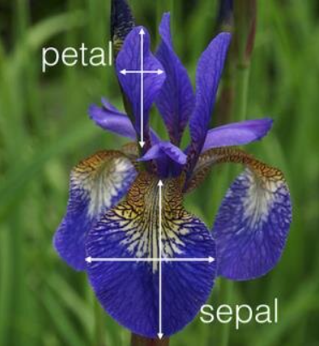
El dataset Iris
Trabajaremos con un dataset muy conocido en análisis de datos llamado Iris.
El dataset se compone de 150 observaciones de flores de la planta iris.
Existen tres tipos de clases de flores iris: virginica, setosa y versicolor.
Hay 50 observaciones de cada una.
Las variables o atributos que se miden de cada flor son:
1. El tipo de flor como variable categórica.
2. El largo y el ancho del pétalo en cm como variables numéricas.
3. El largo y el ancho del sépalo en cm como variables numéricas.

Slide 4
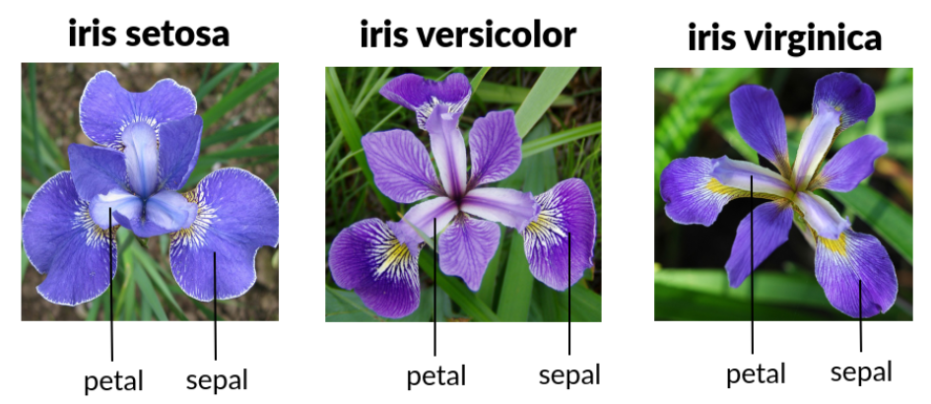
El dataset se encuentra disponible en Python:
from sklearn.datasets import load_iris
import pandas as pd
iris = load_iris()
df = pd.DataFrame(data=iris.data, columns=iris.feature_names)
df.columns # Para mostrar los nombres de las columnas
Para acceder a las variables directamente se puede usar:
df['sepal length (cm)'] # Ejemplo de acceso a una variable

Slide 5
Estadísticas de Resumen
Las estadísticas de resumen son valores que explican propiedades de los datos.
Algunas de estas propiedades incluyen: frecuencias, medidas de tendencia central y dispersión.
Ejemplos:
Tendencia central: media, mediana, moda.
Dispersión: miden la variabilidad de los datos, como la desviación estándar, el rango, etc.
La mayor parte de las estadísticas de resumen se pueden calcular haciendo una sola pasada por los datos (para variables categóricas la estadística de resumen se basa en el conteo).

Slide 6
Frecuencia
La frecuencia de un valor de atributo es el porcentaje de veces que éste es observado.
En Python podemos contar las frecuencias de aparición de cada valor distinto de un vector usando el comando value_counts():
1. Contar las frecuencias de cada especie en el dataset Iris:
species_counts = df['species'].value_counts()
print(species_counts)
2. Contar las frecuencias de los valores en un vector:
vec = pd.Series([1,1,1,0,0,3,3,3,2])
vec_counts = vec.value_counts()
print(vec_counts)
3. Calcular las frecuencias porcentuales del vector:
vec_percent = vec.value_counts(normalize=True) # puede multiplicarse * 100
print(vec_percent)

Slide 7
Moda
La moda de un atributo es el valor más frecuente observado.
En Python, podemos calcular la moda usando el método mode() de pandas:
1. Ejemplo con un vector:
vec = pd.Series([1, 1, 1, 0, 0, 3, 3, 3, 2])
mode_vec = my_mode(vec)
print(mode_vec)
2. Ejemplo con una columna del dataset Iris:
mode_sepal_length = df['sepal length (cm)'].mode()
print(mode_sepal_length)
Generalmente usamos la frecuencia y la moda para estudiar variables categóricas

Slide 8
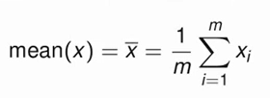
Medidas de Tendencia Central
Estas medidas tratan de resumir los valores observados en un único valor asociado al valor localizado en el centro.
La media es la medida más común de tendencia central para una variable numérica.
Si tenemos m observaciones se calcula como la media aritmética o promedio:
El mayor problema de la media es que es una medida muy sensible a outliers o valores atípicos.
Ejemplo: Tomamos un vector aleatorio de media 20 y luego le agregamos un elemento aleatorio que proviene de una distribución de media mucho mayor (debe importarse Numpy):
# Generamos un vector aleatorio con media 20 y desviación estándar 10
vec = np.random.normal(20, 10, 10)
print(np.mean(vec))
# Añadimos un valor atípico con media 300 y desviación estándar 100
vec_ruid = np.append(vec, np.random.normal(300, 100, 1))
print(np.mean(vec_ruid))

Slide 9
Medidas de Tendencia Central
Podemos robustecer la media eliminando una fracción de los valores extremos usando la media truncada o trimmed mean.
En Python podemos usar la función trim_mean del módulo scipy.stats para definir la fracción de elementos extremos a descartar.
Ejemplo: Descartamos el 10% de los valores extremos en el ejemplo anterior:
from scipy.stats import trim_mean
mean_trimmed_vec = trim_mean(vec, 0.1)
mean_trimmed_vec_ruid = trim_mean(vec_ruid, 0.1)
print(mean_trimmed_vec)
print(mean_trimmed_vec_ruid) # Mucho más robusto

Slide 10
Medidas de Tendencia Central
La mediana representa la posición central de la variable que separa la mitad inferior y la mitad superior de las observaciones.
Intuitivamente, consiste en el valor donde para una mitad de las observaciones todos los valores son mayores que ésta, y para la otra mitad todos son menores.
Para el ejemplo anterior, vemos que la mediana es más robusta al ruido que la media:
median_vec = np.median(vec)
median_vec_ruid = np.median(vec_ruid)
print(median_vec)
print(median_vec_ruid) # Más robusto que la media

Slide 11
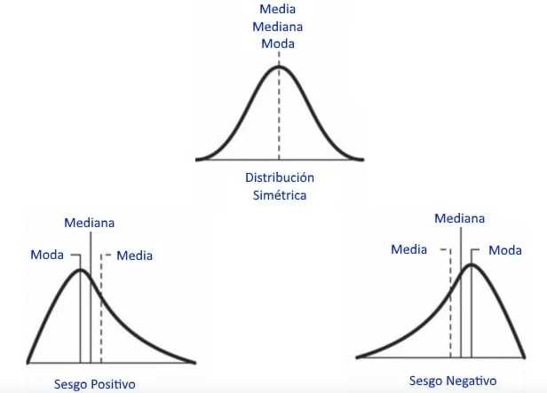

Slide 12
Percentiles o Cuantiles
El k-ésimo percentil de una variable numérica es un valor tal que el k% de las observaciones se encuentran debajo del percentil y el (100 – k)% se encuentra sobre este valor.
La mediana sería el percentil 50, el mínimo sería el percentil 0 y el máximo sería el percentil 100.
En estadística se usan generalmente los cuantiles que son equivalentes a los percentiles expresados en fracciones en vez de porcentajes (cuantil es una fracción de 0 a 1 y percentil un porcentaje de 0 a 100).
En Python, los percentiles se calculan con el comando quantile():
percentiles = df['sepal length (cm)'].quantile([i/100 for i in range(101)])
print(percentiles)

Slide 13
Cuartiles
Es común hablar de los cuartiles que son tres percentiles específicos:
1. El primer cuartil Q1 (lower quartile) es el percentil con k = 25.
2. El segundo cuartil Q2 es con k = 50 que equivale a la mediana.
3. El tercer cuartil Q3 (upper quartile) es con k = 75.
En Python, los cuartiles se calculan:
cuartiles = df['sepal length (cm)'].quantile([0.25, 0.5, 0.75])
print(cuartiles) # 25%, 50%, 75% percentiles

Slide 14
Resumiendo un DataFrame
En Python podemos resumir varias estadísticas de resumen de una variable o de un DataFrame.
Para las variables numéricas el comando describe() nos entrega el mínimo, los cuartiles, la media y el máximo.
Para las variables categóricas el comando value_counts() nos entrega la tabla de frecuencias.
Ejemplo:
df.describe() # para variables numéricas
df['species'].value_counts() # para variables categóricas
df.describe(include = 'all') # para ambos tipos de variables

Slide 15
Análisis de Resumen por Especies
Usando el comando groupby y describe, analizamos la media, mediana, y los cuartiles para las tres especies de Iris para las cuatro variables.
Ejemplo en Python:
df.groupby('species')['petal length (cm)'].describe()
df.groupby('species')['petal width (cm)'].describe()
df.groupby('species')['sepal length (cm)'].describe()
df.groupby('species')['sepal width (cm)'].describe()

Slide 16
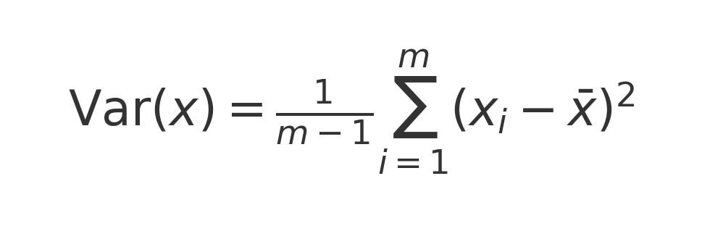
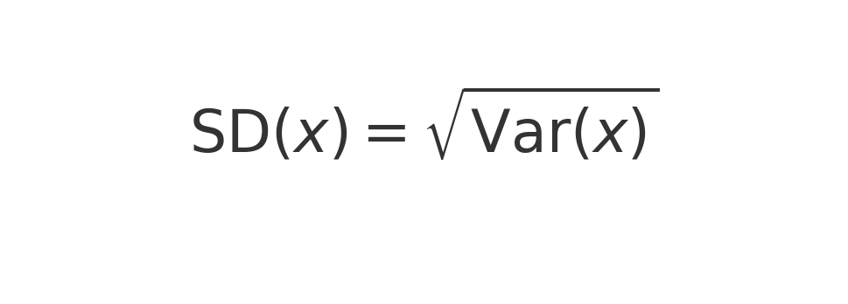
Medidas de Dispersión
Estas medidas nos dicen qué tan distintas o similares tienden a ser las observaciones respecto a un valor particular.
1. El rango es la diferencia entre el valor máximo y el mínimo:
df['sepal length (cm)'].max() - df['sepal length (cm)'].min()
2. La desviación estándar es la raíz cuadrada de la varianza, que mide las diferencias cuadráticas promedio de las observaciones con la media.
var = df['sepal length (cm)'].var()
std_dev = df['sepal length (cm)'].std()

Slide 17
Medidas de Dispersión
3. Se define el rango intercuartil (IQR) como la diferencia entre el tercer y el primer cuartil (Q3 - Q1).
Ejemplo en Python:
Q1 = df['sepal length (cm)'].quantile(0.25)
Q3 = df['sepal length (cm)'].quantile(0.75)
IQR = Q3 - Q1
print(IQR)

Slide 18
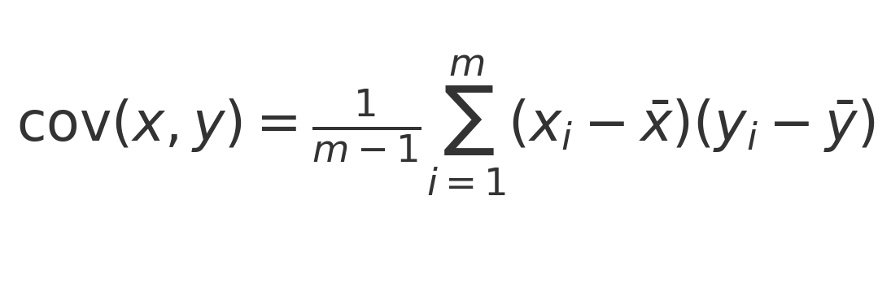
Estadísticas de Resumen Multivariadas
Para comparar cómo varía una variable respecto a otra, usamos medidas multivariadas.
La covarianza cov(x, y) mide el grado de variación lineal conjunta de un par de variables x, y:
Donde cov(x, x) = var(x)
En Python, se puede calcular con numpy o pandas:
import numpy as np
cov_matrix = np.cov(df['sepal length (cm)'], df['sepal width (cm)'])
Si le damos un DataFrame de variables numéricas, calcula una matriz de covarianzas:
cov_matrix = df.cov()

Slide 19
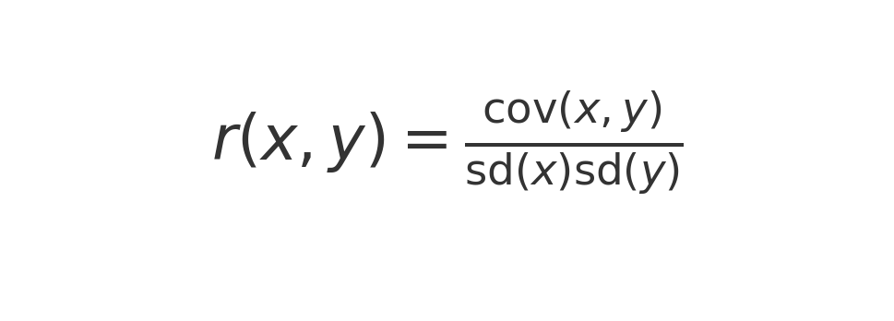
Correlación Lineal
Si dos variables son independientes entre sí, su covarianza es cero.
Para tener una medida de relación que no dependa de la escala (o unidades de medida) de cada variable, usamos la correlación lineal (es la covarianza normalizada).
Se define a la correlación lineal o coeficiente de correlación de Pearson r(x, y) como:
La correlación lineal varía entre -1 a 1. Un valor cercano a 1 indica que mientras una variable crece, la otra también lo hace en una proporción lineal. Un valor cercano a -1 indica una relación inversa (una crece la otra decrece). Si la correlación es cercana a cero tenemos independencia lineal. Ojo que eso no implica que no pueda haber una relación no-lineal entre las variables
En Python se calcula con el comando corr() del DataFrame:
correlation_matrix = df.corr()

Slide 20
Tablas de Contingencia
Para analizar la relación entre variables de naturaleza categórica usamos tablas de contingencia.
La tabla se llena con las frecuencias de todos los pares de valores entre dos variables categóricas.
En Python, se pueden crear usando pandas con el método crosstab:
import pandas as pd
sexo = ["Hombre", "Hombre", "Hombre", "Mujer", "Mujer", "Hombre", "Mujer", "Mujer"]
estudios = ["universitario", "secundario", "secundario", "secundario", "universitario", "postgrado", "postgrado", "secundario"]
tabla_contingencia = pd.crosstab(pd.Series(sexo), pd.Series(estudios))
print(tabla_contingencia)

